Slide 1
Overview react

Slide 2
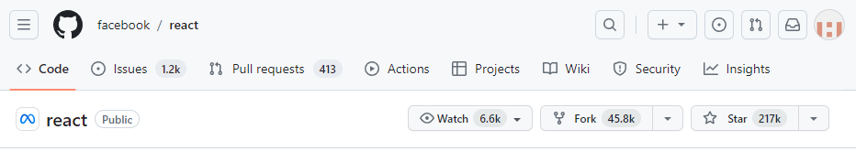
Giới thiệu
Reactjs là là một thư viện Javascript dùng để xây dựng giao diện người dùng được phát triển bởi “ông lớn” Facebook.
Rất nhiều ứng dụng quen thuộc hiện nay đang sử dụng ReactJS là Lazada, MyTV, Shopee,…
Hiện tại số sao trên github của React là 217k, có thể nhận thấy React đang rất được yêu thích và quan tâm bởi cộng đồng.

Slide 3
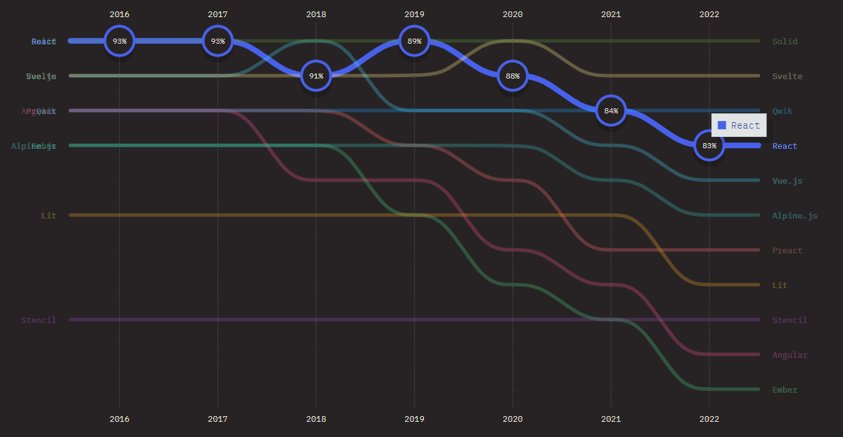
Giới thiệu
Theo survey về độ hot các framework front end thì React chiếm % rất cao từ 2016 cho đến 2022
https://2022.stateofjs.com/en-US/libraries/front-end-frameworks/

Slide 4
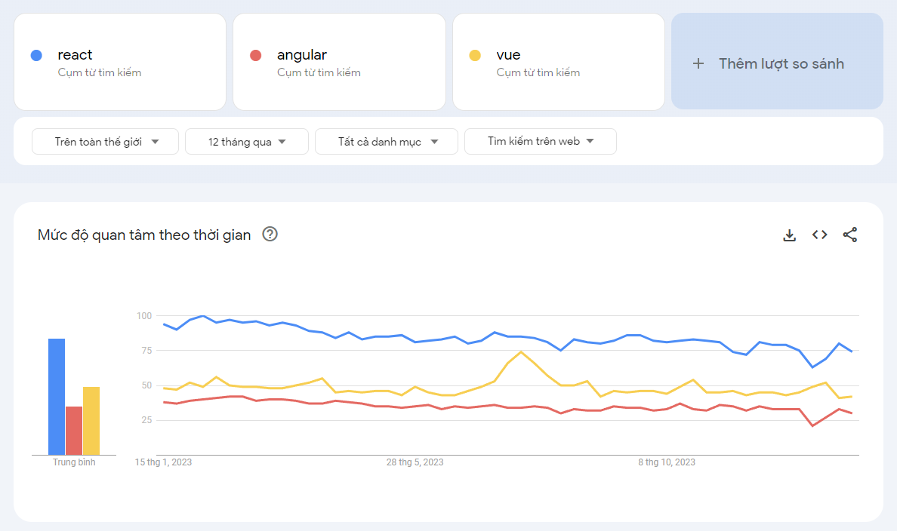
Giới thiệu
Trending tìm kiếm về từ khóa React so với các đối thủ như Angular hay Vue trong 12 tháng gần đây thì luôn đứng đầu

Slide 5
Ưu điểm
Được đánh giá là thân thiện với SEO.
Component độc lập tăng khả năng mở rộng và có thể tái sử dụng.
React giúp front-end javascript dễ sử dụng hơn, tốc độ nhanh hơn bằng cách sử dụng Virtual DOM.
Reactjs được đảm bảo bởi Facebook. Từ nguồn gốc, cộng đồng, tài liệu của Facebook, bạn hoàn toàn có yên tâm gửi gắm dự án của mình cho Reactjs được thực hiện chất lượng nhất.
Nhu cầu tuyển dụng cao ở thời điểm hiện tại. Khi cần tuyển một front-end developer nhà tuyển dụng đều yêu cầu phải biết Reactjs. Vì vậy, việc thành thạo Reactjs là một điểm sáng trong CV của bạn, cơ hội việc làm sẽ rộng mở hơn rất nhiều.

Slide 6
Điều kiện
Bản chất Reactjs là thư viện Javascript do vậy điều bạn cần có để làm tốt React là biết:
HTML và CSS
Javascript cơ bản (Object, Arrays, điều kiện.v.v…)
Javascript ES6 (arrow function.v.v…)

Slide 7
spa/MPA
SPA (Single-Page Application)
ReactJS là 1 trong những thư viện tạo ra SPA
Các website sử dụng SPA: Google, Facebook, Twitter, Shopee, Chotot...
Không yêu cầu tải lại trang trong quá trình sử dụng
SPA nhanh hơn MPA khi sử dụng do các tài nguyên được tải trong lần đầu
Page chỉ tải thêm dữ liệu mới khi cần (Như call API)
Phần front end và back end riêng biệt
SPA không thân thiện với SEO do khi tải trang thì nó trống trơn, nên nó không phân tích được nhưng có thể xử lý được
Bắt buộc phải có Javascript
MPA (Multi-Page Application)
Tải lại trang trong quá trình sử dụng (Do chuyển trang)
MPA chậm hơn khi sử dụng do phải tải lại toàn bộ trang
Front end và back end thường nằm chung
Thân thiện với SEO do lúc tải đã có toàn bộ trang nên dễ phân tích
Có thể không cần Javascript

